Slide 1


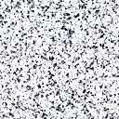
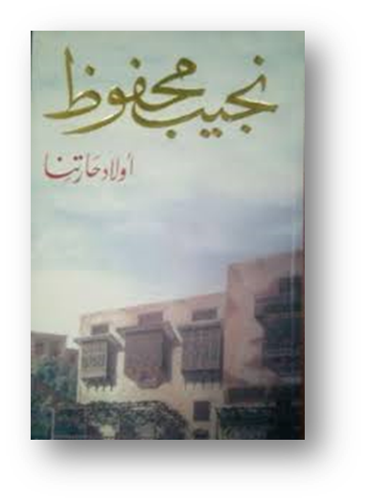

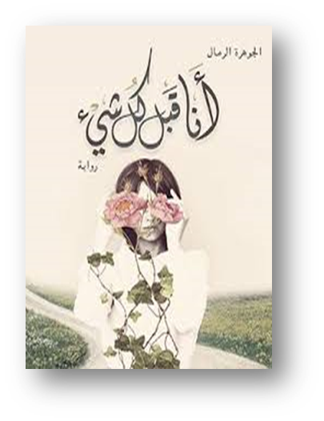


ملـــــوك مـــــارس

Slide 2
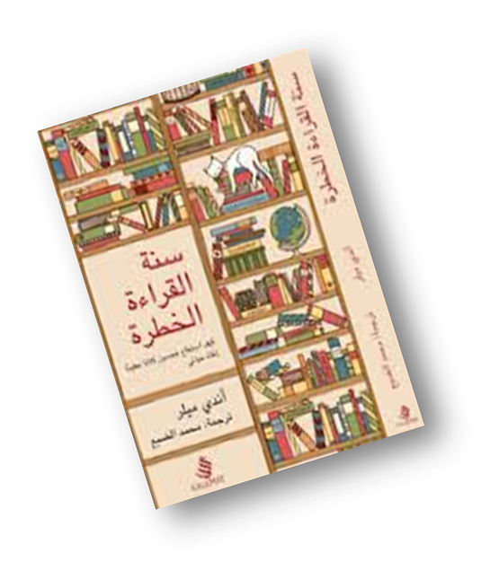
إذا كنت تشعر بالذنب لأنك لم تقرأ أي كتاب منذ مدة طويلة، فإن «سنة القراءة الخطرة» يحكي قصتك بالضبط، دون تباهٍ أو تظاهر بثقافة وهمية، يشتكي آندي ميلر في (٣٢٨) صفحة من القراءة، ويستمتع بها، ويعترف بضعف لياقته أحيانًا عن قراءة الكلاسيكيات بكل صدق.
لا حاجة للكذب بعد الآن! ‏أعتبر تجربة قراءة «سنة القراءة الخطرة» هي تجربة تقترب من التوبة، التوبة عن كل الأكاذيب التي أطلقناها عن الكتب، التوبة عن خجلنا من الحقيقة، هذا الكتاب مضحك جدًا، صريح، مغرور، متواضع، أفضل ما يمكن قراءته لتتحرر من كل أفكارك المسبقة عن القراءة، دليلك كي تتمرن على القراءة وكأنك تستعد .

Slide 3
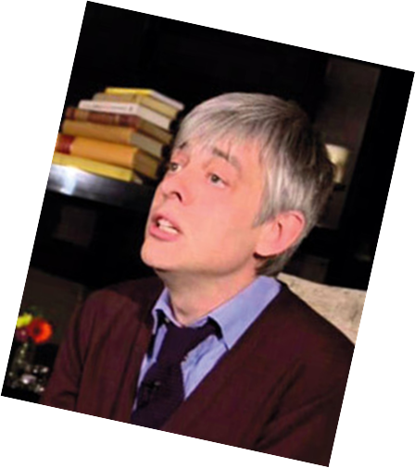
كاتب بريطاني ولد في مدينة برستل عام 1961، عاش فترات من حياته في اسبانيا واليابان وايرلندا وفرنسا. من مؤلفاته:- اكسجين 2001, كازانوفا 1998، نقاء 2011, المتفائل 2005 وحاز على العديد من الجوائز والترشيحات

Slide 4
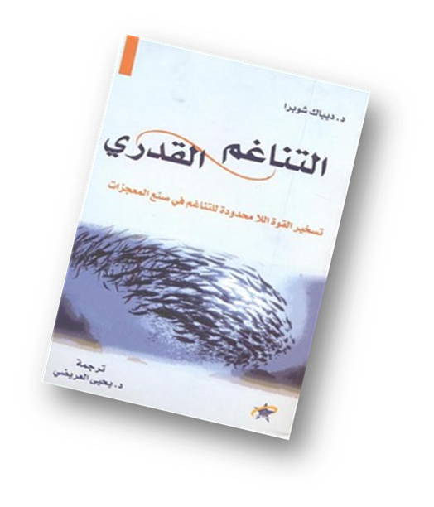
هل ستتمكن من إدراك معجزة ما إذا رأيتها؟
يبين الدكتور ديباك شوبرا, الرائد الأكثر مبيعاً في طب العقل/ الجسد، أنه لا يوجد شيء يمكن أن نسميه مصادفة لا معنى لها. فالمصادفات رسائل مستمرة تشير إلى القوة الكامنة العجيبة التي نستطيع بواسطتها أن نغيّر حياتنا إذا عرفنا القوى التي تشكّلها.
في هذا الكتاب الرائع، يكشف ديباك شوبرا مبادئ التناغم القدري السبعة، ويفسر طريقة تطبيق هذه المبادئ في حياتنا الخاصة. إن بذور المصير المثالي تكمن فينا بالذات. وكتاب التناغم يبين لنا طريقة تحرير قدراتنا الكامنة وبناء مستقبل أكثر روعة من الأحلام.

Slide 5
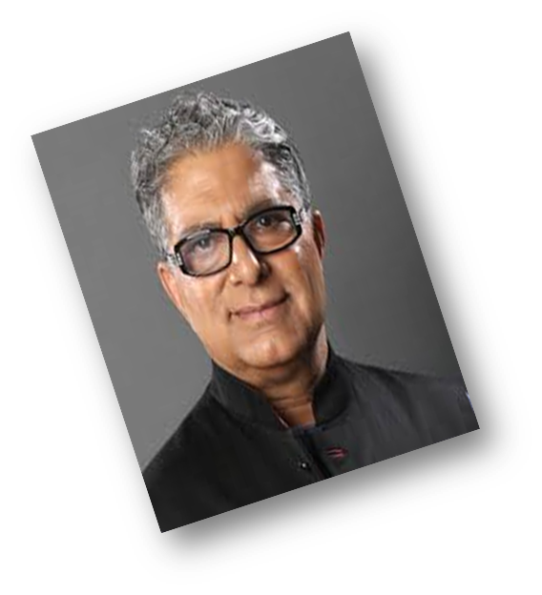
وُلد في نيودلهي، الهند، عام 1947، والده كريشان شوبرا طبيب قلب هندي مشهور. درس الطب في جامعه آل إنديا في موطنه الأم. هاجر للولايات المتحدة في عام 1970 كطبيب متدرّب في نيوجيرسي. بعد انتهاء فترة التدريب انتقل إلى بوسطن حيثُ ذاع صيته. لم يكن من مُحبي الطب الغربي في طريقة العلاج و وصف العقاقير، فوجد ضالّته بعد أن قرأ كتاب في تقنيات الطب التجاوزي. تعمّق في دراسة الطب البديل، وأجرى مسحاً عاماً على قصور الطب الغربي في معالجة الأمراض. التقى بعد ذلك بالأب الروحي لمدرسة المهاريشية المعروفة بالتأمل التجاوزي، مهاريشي يوجي، فقرر أن يترك مهنة الطب و يشارك في شركة منتجات المهاريشي للطب البديل التي كانت بداية انطلاقته نحو الشهرة في عالم الطب البديل، حيث تهافت عليه مجموعة من نجوم هوليوود فأُطلق عليه لاحقاً بطبيب المشاهير. ألّف شوبرا أكثر من 65 كتاب، حصل 15 كتاب منهم على الأعلى مبيعاً في رصد صحيفة نيويورك تايمز للأعلى مبيعاً

Slide 6
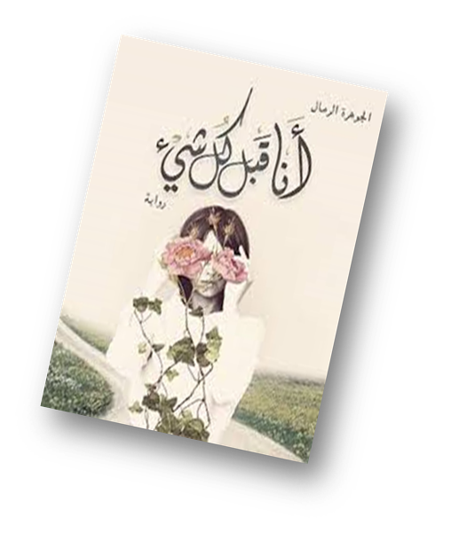
اسمي عفيفة الكفيفة..
عمري ثماني عشرة سنة
عمر الظلام ثمانية أعوام…
كل الجدران تعرفني .. أتحسسها ، أعرف كم ثقب مسمار أوجعها وانغرس في خاصرتها.
أحاول أن أبحث عن ظلي، وأبكي حين أجد الظل يسكنني.. تصالحت مع الظلام، أحببتُ لعبة (الغميمة) لكن كنت وحدي من يبقى لآخر اللعبة ولا يجد إلا نفسه! … من يخبر العالم أني أرى حين أُحِب .
قصة فتاة فقدت بصرها. وبعد ٩ سنوات من العيش في الظلام، يعود لها البصر ولكن.... (لم تُخبر أحد) .
جاءت الرواية الجديدة في كتاب من الحجم المتوسط بـ 208

Slide 7
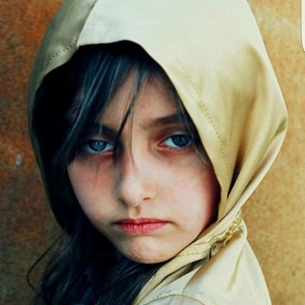
الجوهرة الرمال (صورة رمزية)
تقول عن نفسها :
يقال أني كاتبة .. وما أنا إلا صوت يجرب صداه بالفراغ..
‏صدر لي :حب في غفوته الأخيرة وأنا قبل كل شيء.

Slide 8
كانت أولاد حارتنا أول رواية كتبها نجيب محفوظ بعد ثورة يوليو إذ انتهى من كتابة الثلاثية عام 1952 وبعد حدوث ثورة يوليو رأى ان التغيير الذي كان يسعى اليه من خلال كتاباته قد تحقق فقرر ان يتوقف عن الكتابة الأدبية وعمل كاتب سيناريو فكتب عدة نصوص للسينما. لكن بعد انقطاع دام 5 سنوات قرر العودة للكتابة الروائية بعد أن رأى ان الثورة انحرفت عن مسارها فكتب أولاد حارتنا التي انتهج فيها أسلوبا رمزيا يختلف عن أسلوبه الواقعي وقد قال عن ذلك في حوار :".. فهي لم تناقش مشكلة اجتماعية واضحة كما اعتدت في اعمالى قبلها.. بل هي اقرب إلى النظرة الكونية الإنسانية العامة. ولكن لا تخلو هذه الرواية من خلفية اجتماعية فرغم أنها تستوحي من قصص الانبياء إلا أن هدفها ليس سرد حياة الانبياء في قالب روائي بل الاستفادة من قصصهم لتصوير توق المجتمع الإنساني للقيم التي سعى الانبياء لتحقيقها كالعدل والحق والسعادة وتلك هي، فالرواية نقد مبطن لبعض ممارسات الثورة وتذكيرا لقادتها بغاية الثورة الأساسية وقد عبر محفوظ عن ذلك بقوله:"فقصة الأنبياء هي الإطار الفني ولكن القصد هو نقد الثورة والنظام الإجتماعى الذي كان قائما."
الجدير بالذكر ان الكاتب تعرض لمحاول اغتيال ذبحا بالسكين بسبب تكفيره واتهام بالزندقة واخراجه من الملة بفتوى ازهرية!

Slide 9
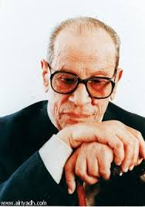
نجيب محفوظ (11 ديسمبر 1911 - 30 أغسطس 2006) روائي مصري، هو أول عربي حائز على جائزة نوبل في الأدب كتب نجيب محفوظ منذ بداية الأربعينيات واستمر حتى 2004. تدور أحداث جميع رواياته في مصر، وتظهر فيها قيمة متكررة هي الحارة التي تعادل العالم. من أشهر أعماله الثلاثية وأولاد حارتنا التي مُنعت من النشر في مصر منذ صدورها وحتى وقتٍ قريب. بينما يُصنف أدب محفوظ باعتباره أدباً واقعياً، فإن مواضيعا وجودية تظهر فيه محفوظ أكثر أديبٍ عربي حولت أعماله إلى السينما والتلفزيون.
سُمي نجيب محفوظ باسمٍ مركب تقديراً من والده عبد العزيز إبراهيم للطبيب المعروف نجيب باشا محفوظ الذي أشرف على ولادته التي كانت متعسرة

Slide 10


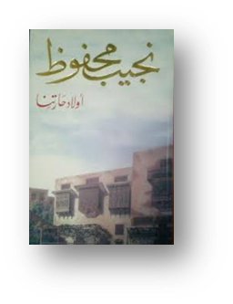



على أحر من اللهفة ننطلق إلى التصويت

Slide 11
ودمتن!!

